Slide 1
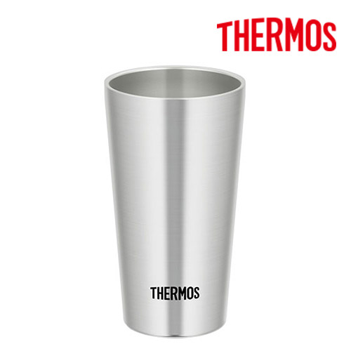
【提案書】
サーモス 真空断熱タンブラー 300ml
特徴
非常にシンプルなデザインのため、名入れプリントするオリジナルデザインもよく映えてオシャレな300mlタンブラー。外側が熱くならず、結露もしにくいため使い勝手は抜群です。
納期
納期スペース
仕様
サイズ ： 幅70×奥行70×高さ125mm
容 量 ： 300ml
重 量 ： 100g
機 能 ： 保温・保冷
お見積
お見積りスペース

